Slide 1
설계 진행 보고 회의
참석자 | 김범준( 2015124035 ) 이태형( 2015124176 )
일시/장소 | 2020년 4월 30일 오후 2시 0분 / 화상 회의
진행/의결 사항 요약 | Weight저장 구현, 네트워크 크기조정 (DQN완성) 서버에서 24시간정도 train함 60000frame -> 약 30판 결과 처참함 개선방법을 찾아봤음 알파스타 논문 리뷰 개선방법1: 지도학습 활용 개선방법2: RNN을 활용
지도교수 의견 | (인)

Slide 2
진행 사항
Weight저장 구현, 네트워크 크기조정 (DQN완성)
서버에서 24시간정도 train함 60000frame -> 약 30판 결과 처참함
개선방법을 찾아봤음 알파스타 논문 리뷰
개선방법1: 지도학습 활용
개선방법2: RNN을 활용

Slide 3
DQN완성
Tensorflow의 saver를 활용하여 네트워크의 weight를 100step마다 저장함
실행 시 저장된 weight가 있다면 불러와서 네트워크를 초기화
네트워크의 layer 개수와 크기를 늘림
hidden layer 1 -> 3
width 10 -> 1000

Slide 4
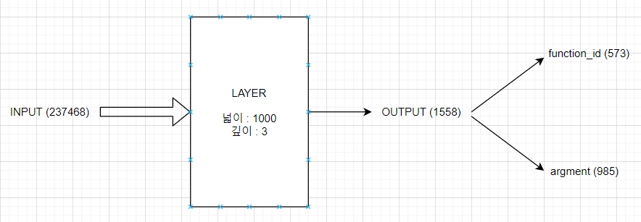
네트워크 훈련(서버 24시간)
훈련시킨 네트워크 구조

Slide 5
네트워크 훈련(서버 24시간) - 확인
리눅스 환경의 서버에서는 게임 화면을 확인할 수 없음.
게임 종료 시마다 Replay 폴더에 게임 replay 파일이 생성되는 걸 확인
Replay 파일 크기는 수십KB 로 매우 작음.
➔ 이 Replay 파일을 윈도우 환경 랩탑으로 가져와 게임 화면을 확인함.

Slide 6
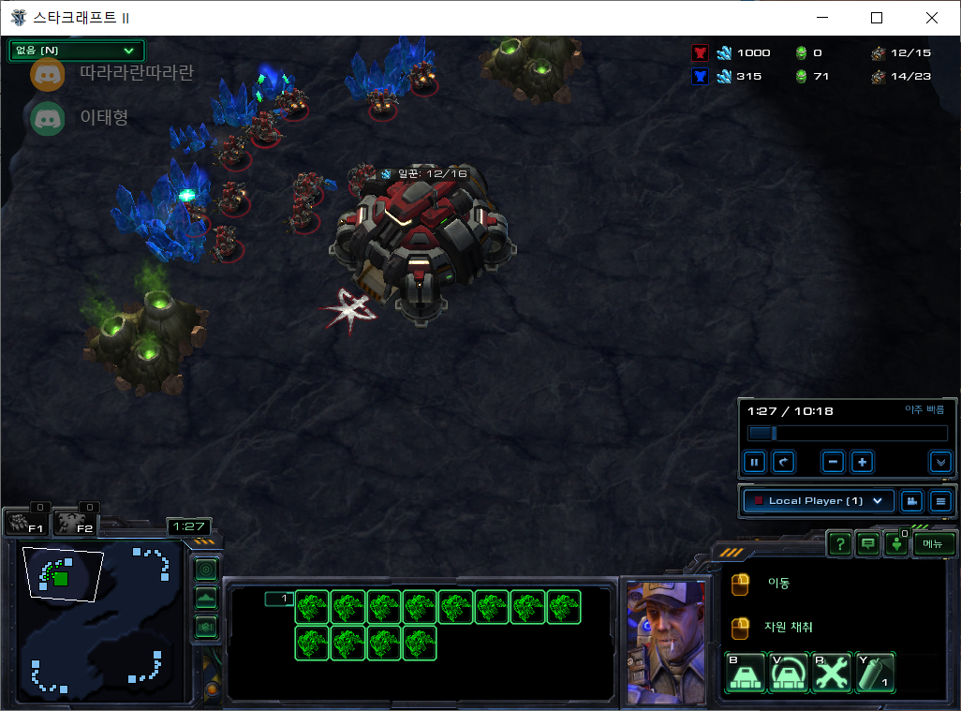
훈련결과 (1)
1. 별다른 행동을 하지 못함.

Slide 7
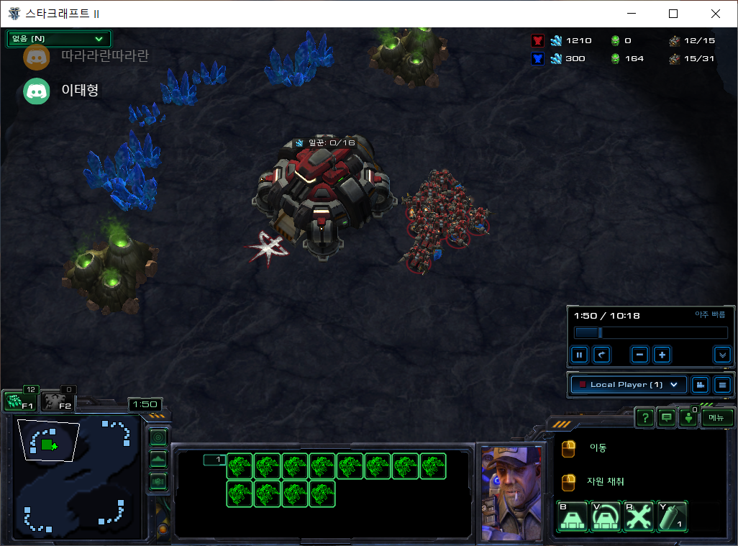
훈련결과 (2)
2. 일하고 있는 일꾼을 한데 모으는 잘못된 행동을 하고 있다.

Slide 8
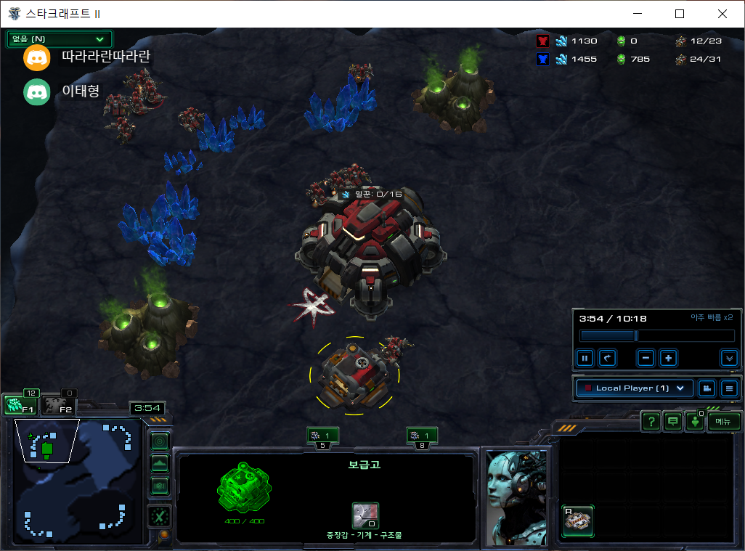
훈련결과 (3)
3. 보급고(supply depot)을 건설함.

Slide 9
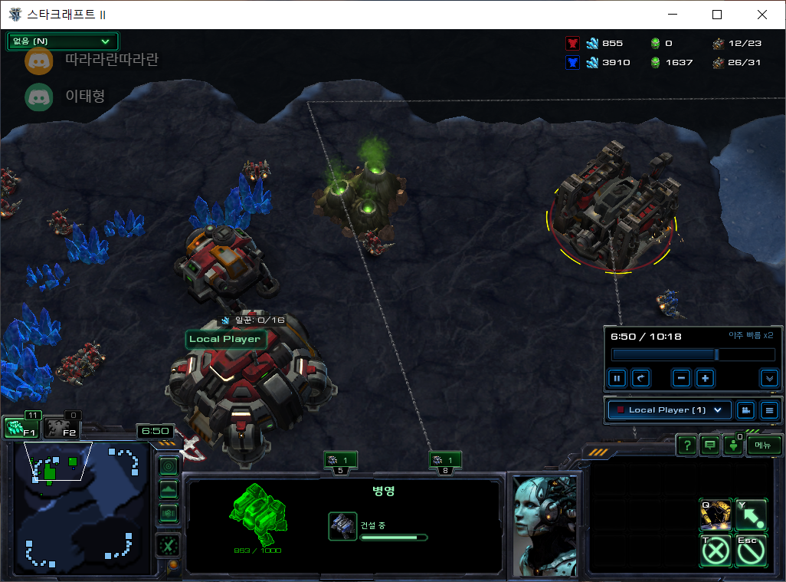
훈련결과 (4)
4. 병영(barrack), 연구소를 건설함.

Slide 10
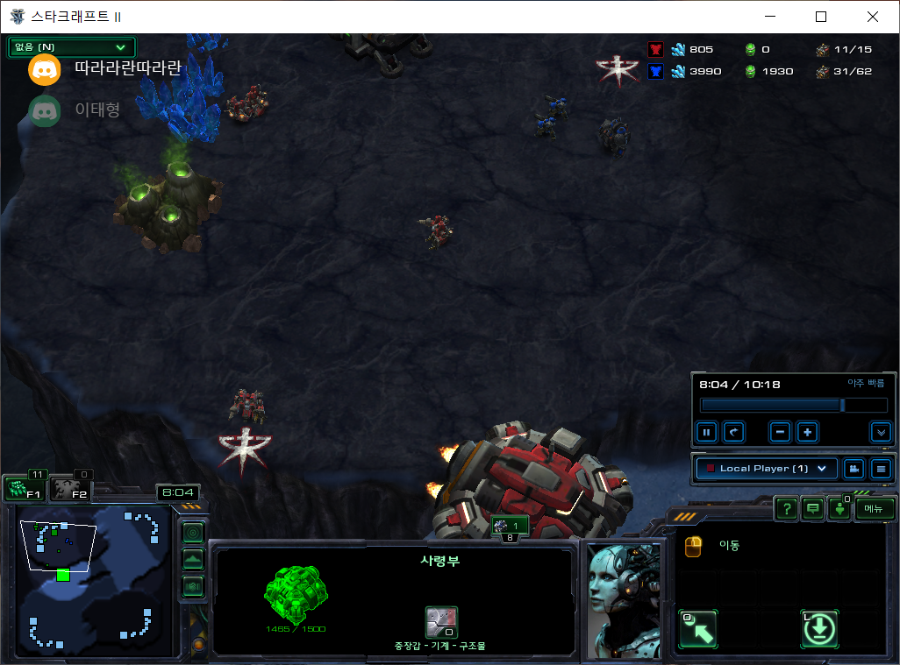
훈련결과 (5)
5. 기지가 공격받자 commend center를 띄우고 도망감.

Slide 11
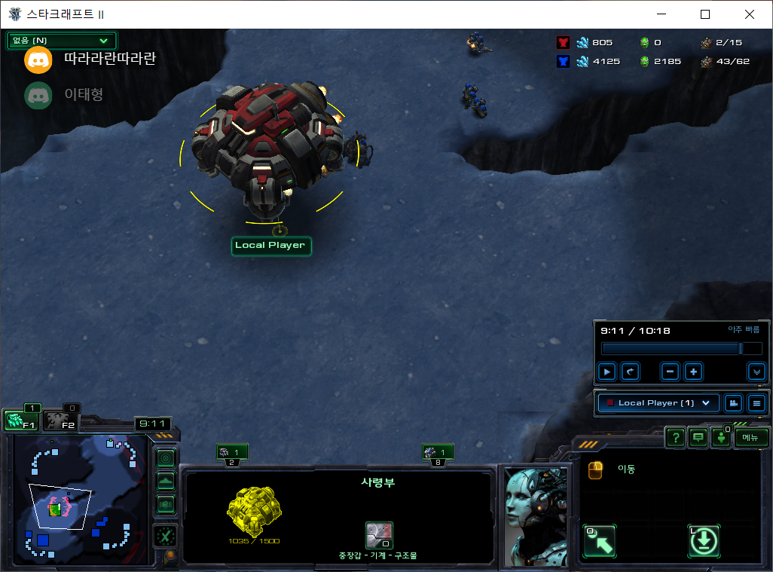
훈련결과 (6)
6. 띄워진 commend center는 적에게 공격받을 때마다 공격받는 반대 방향으로 도망감.

Slide 12
훈련 결과 분석
보급고, 병영 등 건물을 건설하나 게임 초반에 건설하지 못하고 시간이 걸림.
그나마 훈련이 되었다고 보이는 부분은 기지가 공격받았을 때commend center가 공격을 피해 도망가 패배 시점을 늦추는 것 정도로 보임.

Slide 13
훈련상 문제점.
# 데이터 전처리를 하는 코드가 비효율적인지 데이터 전처리에 너무 오랜 시간이 걸림.
(데이터 전처리에 걸리는 시간) ~= (tensorflow 코드를 돌리는 시간)

Slide 14
사례조사 - 알파스타
딥마인드의 알파스타는 어떤 식으로 네트워크 구성을 시키고 학습을 시켰는지 조사함. (https://www.youtube.com/watch?v=6Thu5vlDc6Y&t=2502s)
위 링크의 유튜브 알파스타 논문리뷰 강의를 시청함.
초기에는 지도학습을 이용해 일정 수준까지 학습을 시킴. ( 상위 20% 유저의 데이터 학습 )
LSTM 을 사용하여 하나의 state가 아닌 여러 state로 action을 결정함. ➔ 전반적인 전략을 알려주는 네트워크의 core 역할을 수행한다고 한다. (LSTM : RNN의 한 종류로, 이전에 SAMSUMG SIDAR 팀은 RNN을 사용함.)
Pointer Network : 동적 크기의 입/출력 데이터에 대응할 수 있는 네트워크 ➔ 현재 우리는 짧은 데이터에는 0 패딩을 주는 것으로 동적 데이터크기에 대응하고 있음.
➔ 위 3가지 방안을 차례로 적용시켜볼 계획이다.

Slide 15
지도학습
# 앞서 제시한 3가지 방안 중 첫번째 지도학습 부분을 진행함.
학습을 위해 답이 정해진 데이터가 필요(리플레이 파일)
알파스타의 학습에 사용된 리플레이 파일을 구했음
Pysc2에서 리플레이 파일로 실행하는 방법을 찾아봤지만 아직 좋은 방법을 찾지 못함. (현재는 리플레이 파일을 재생하는 것까지만 가능하다.)

Slide 16
다음 주 진행 계획
알파스타와 같이 지도학습을 이용하여 성능을 일정수준까지 끌어올리도록 한다.
현재 코드에서 replay 파일을 사용하여 학습시키는 방법을 찾아낸다.
(스타2 게임 데이터가 SC2Replay 형식으로 되어있기 때문에.)

